Slide 1
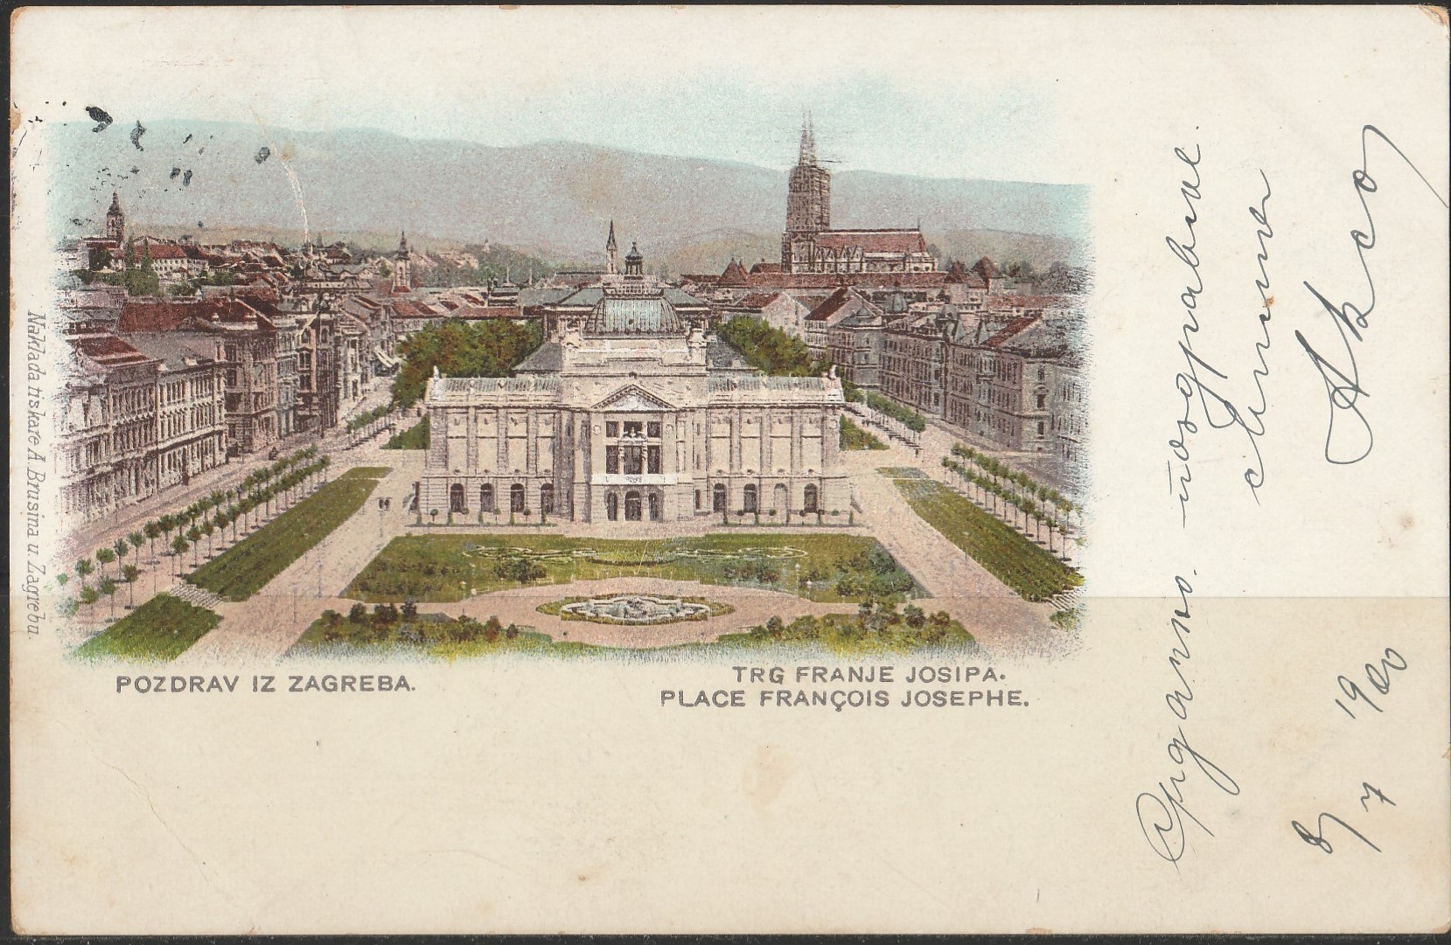
Hrvatska od 1900. do sada
OŠ Bartola Kašića Erasmus+ projekt How Roman are you?
Sara Matijević 7.b

Slide 2
Habsburška monarhija
Hrvatska nakon smrti ugarsko-hrvatskog kralja Vladislava II. u Mohačkoj bitki 1526.god. dolazi pod vlast obitelji Habsburg
nakon bitke habsburgovci naseljavaju njegove zemlje
1804.god. Franjo I. Habsburški proglasio se carem Austrije
1806.god. ukinuto Sveto Rimsko Carstvo, Habsburgovci slabe veze s Njemačkim državicama-nastaje Austrijsko carstvo
Države u Habsburškoj monarhiji

Slide 3
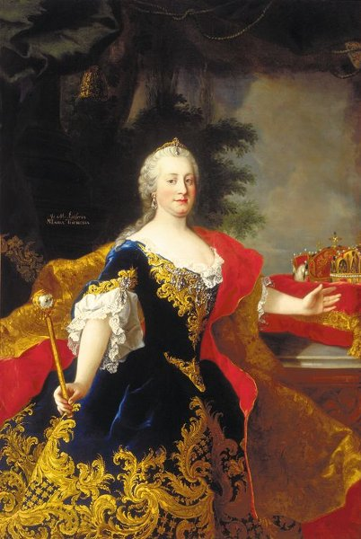
monarhiju potresa nezadovoljstvo Mađara i narodi koji su usvojili revoluciju 1840-ih god.
Habsburška je monarhija primorana na kompromis
1867.god.- potpisana Austro-Ugarska nagodba-dvojna monarhija
-Austrija i Ugarska-dvije države vezane samo osobom vladara
Ugarski dio monarhije-zemlje krune sv. Stjepana-sastojalo se od 71 županije, 8 hrvatskih(Varaždin, Bjelovar, Lika-Krbava, Modruš-Rijeka, Zagreb, Slavonska Požega, Osijek, Vukovar)
Marija Terezija
-jedina žena na Habsburškom prijestolju

Slide 4
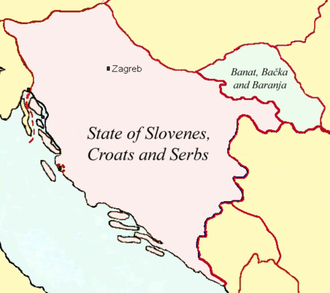
Kraljevina SHS
osnovana 29. listopada 1918.god. država Srba, Hrvata i Slovenaca
vođenje politike preuzima Narodno vijeće
cilj: ujedinjenje s Kraljevinom Srbijom
veći dio političara koje je vodio čelnik Hrvatsko-srpske koalicije-Svetozarom Pribičevićem-žele što hitnije ujedinjenje
Kraljevina SHS

Slide 5
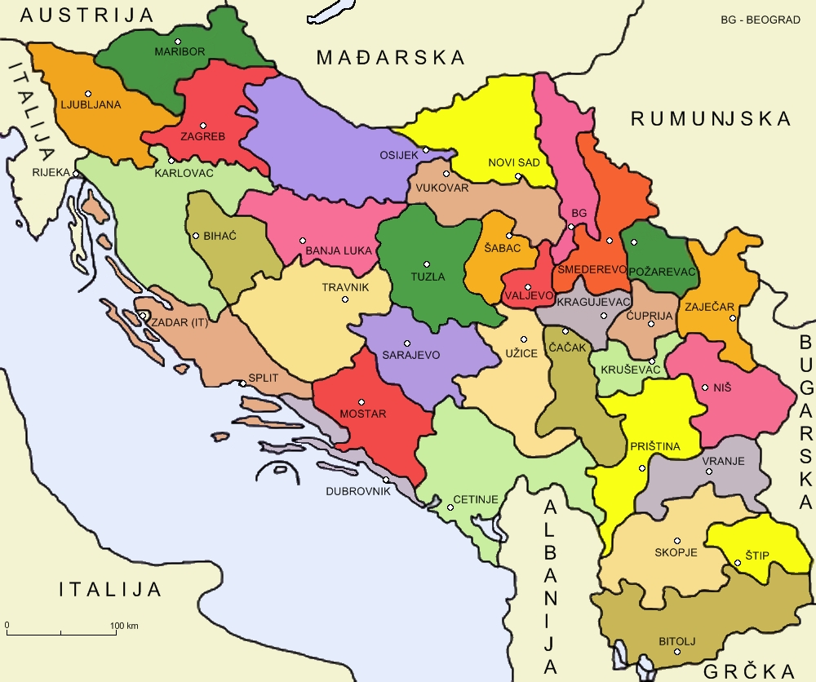
Talijani počinju zauzimati dijelove istočne Jadranske obale, Istru i neke Slovenske krajeve-pogoršava se položaj Države SHS
23. studeni-sastaje se središnji odbor Narodnog vijeća-traže ujedinjenje i što hitniji dolazak srpskih snaga da zaustave Talijane
većina se ljudi složilo da pošalju poruku u Beograd, neki su bili protiv toga zato što nisu utvrdili položaj Hrvatske u novoj državi
26. studeni-središnji se odbor ponovno sastaje, razgovaraju o putu u Beograd-Pribičević odlučuje da će otići u Beograd
Kraljevina SHS ustrojena je kao unitaristička država, njome vlada velikosrpska oligarhija, na čelu dinastijom Karađorđević
Kraljevina SHS

Slide 6
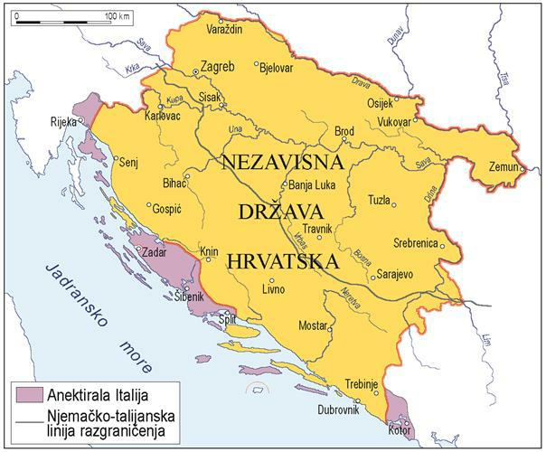
NDH
Nezavisna Država Hrvatska
postojala je tijekom II. svjetskog rata-nastaje tijekom Travanjskog rata 10. travnja 1941.god.
postojala je na području današnje Hrvatske, BiH i dijela današnje Srbije
politički je ovisila o odlukama Njemačke i Italije
nestaje nakon vojnog poraza Njemačke u svibnju 1945.god.
Karta NDH

Slide 7
Italija je ugostila i pomogla s vojnom obukom ustaša protiv Jugoslavije
15. svibnja NDH postaje monarhija, ali prestala postojati nakon kapitulacije Italije 1943.god.
1941.god. u razdoblju od svibnja do listopada određene su nove granice države
Ustaše su željeli „čistu” državu pa su tako počeli progoniti i ubijati Srbe, poslije toga Židove i Rome koji su bili zatvarani po logorima
Zastava NDH

Slide 8
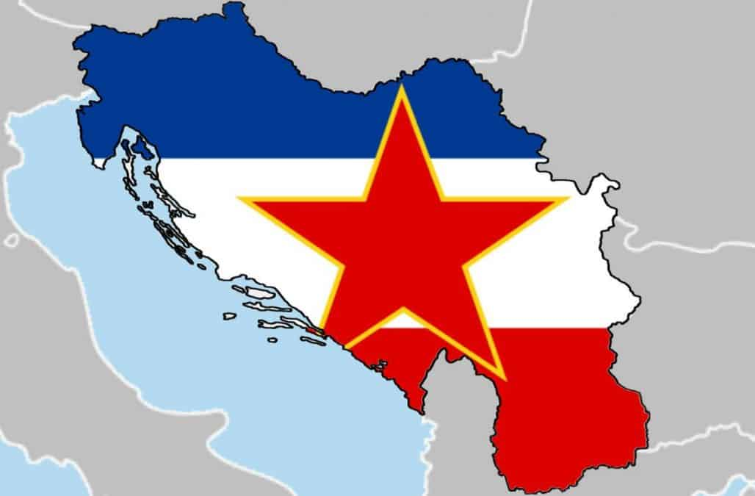
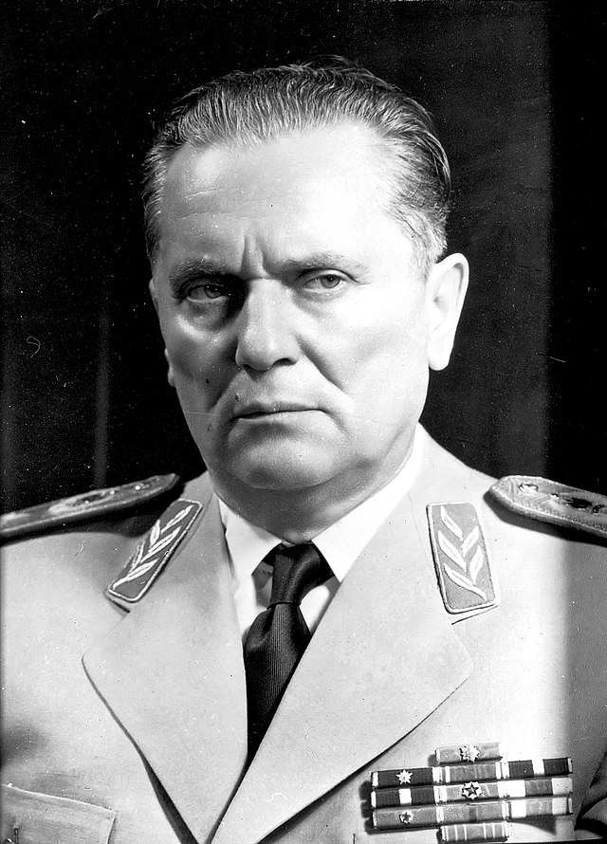
Jugoslavija
nakon Kraljevine SHS proglašena je 3.10.1929.god. kraljevina Jugoslavija
kraljevina je prestala postojati 1941.god., onda je obnovljena u Demokratska Federativna Jugoslavija 1945.god.
Federativna Narodna Republika Jugoslavija(FNRJ) 1945.god.
Socijalistička Federativna Republika Jugoslavija(SFRJ) 1963.god.
Josip Broz Tito-predsjednik SFRJ
Jugoslavija
Josip Broz Tito

Slide 9
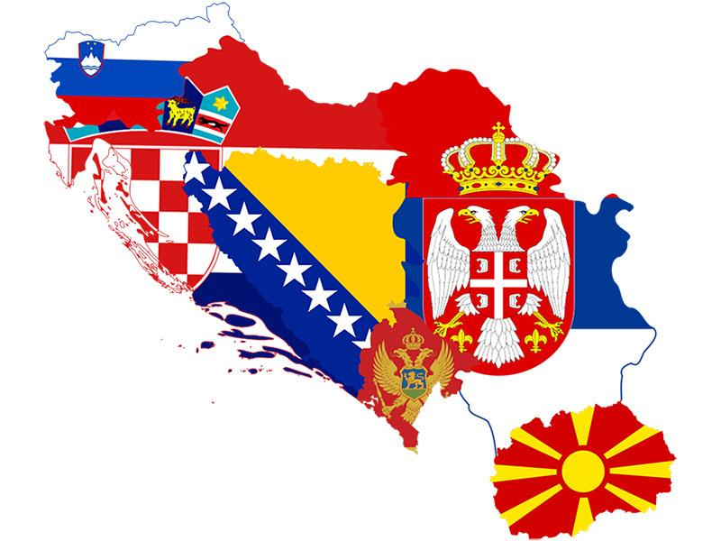
Hrvatski je narod bio na rubu revolta, a odgovor je bio progon, zatvaranje i ubojstvo Hrvata
tadašnji Srpski kralj uvodi geslo „Jedan narod, jedan kralj, jedna država”
uveden je pojam Jugoslavenstva-cilj: utopiti sve narode u jednu Jugoslavensku naciju pod vodstvom Srbije
Države Jugoslavije bile su zatvor za Hrvate
ta se država raspala 1991.god. u brutalnoj agresiji protiv Hrvatske, a kasnije BiH i Kosova
Države Jugoslavije

Slide 10
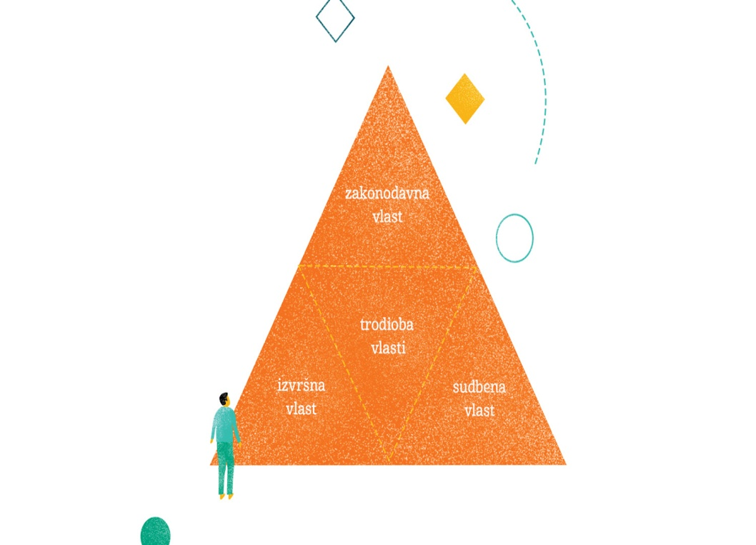
Hrvatska-demokracija
demokracija=vladavina naroda-društveno politički proces u R. Hrvatskoj, nakon raspada Jugoslavije slijedi prijelaz na parlamentarnu demokraciju
u RH je polupredsjednički sustav vlasti-izvršnu vlas dijele Vlada RH i predsjednik RH
dioba (trodioba) vlasti u RH je izvršna (Vlada i predsjednik), zakonodavna (sabor RH) i sudbena (sudovi)
Trodioba vlasti

Slide 11
Kako biramo tijela vlasti?
Tijela vlasti:
1. Hrvatski sabor-predstavničko tijelo građana i nositelj zakonodavne vlasti, zastupnici se biraju na izborima neposrednim tajnim glasanjem, na mandat od 4.god.
2.Vlada RH-izvršno tijelo-čine ju predsjednik (premijer), potpredsjednici i ministri
-nakon izbora zastupnika za Hrvatski sabor, predsjednik Republike Hrvatske daje mandat za sastavljanje vlade onome tko dobije najviše mjesta u Saboru (mandatar), koji sastavlja Vladu RH
3.Sudovi-nositelji sudbene vlasti, suci za svaki sud biraju se drugačije, npr. suce Ustavnog suda bira Hrvatski sabor

Slide 12
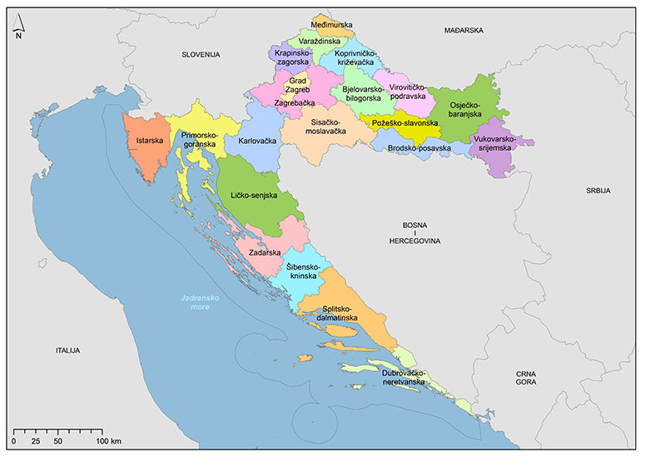
Hrvatska se sastoji od županija (20+1)
Županija je jedinica regionalna samouprave, a gradovi (128) i općine (428) su jedinice regionalne uprave
Članovi tijela županije, gradova i
općina biraju se na lokalnim izborima
Karta županija

